Slide 1
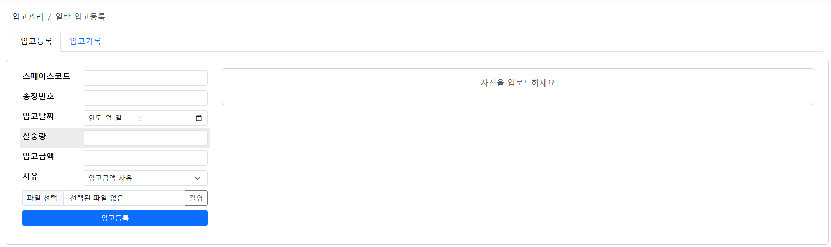
1
입고등록은 2가지로 나뉜다. (일반 입고등록, 구매대행 입고등록)
각 입고등록에는 입고등록, 입고기록 페이지가 필요하다.

Slide 2
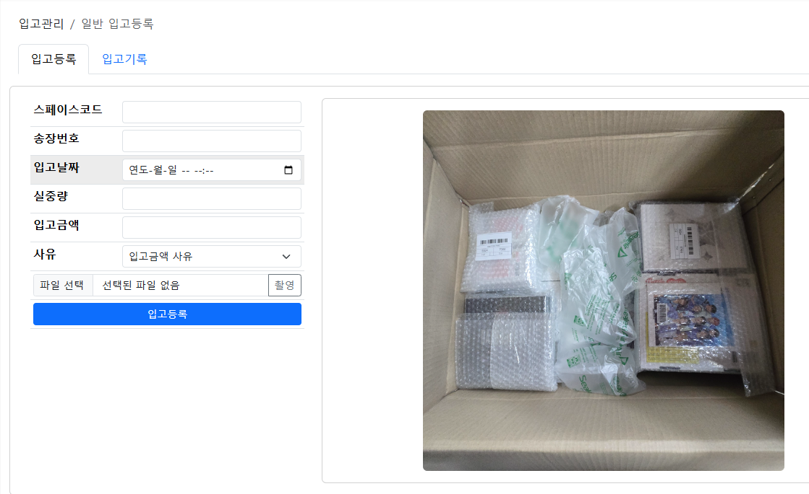
필수 입력
스페이스코드
송장번호
입고날짜(자동)
실중량
사진

Slide 3
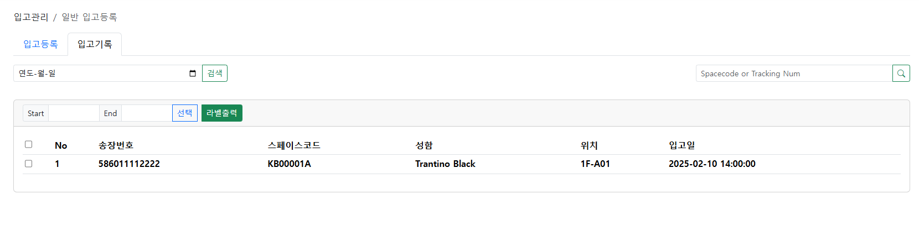
1
2
3
4
5
날짜검색
송장번호 개별검색, 스페이스코드로 전체 입고기록 검색 (날짜검색과 별도로 작동) ex) 날짜 2025-02-14 검색 후 스페이스코드, 트래킹넘버 검색시 노출되는 자료 새로 출력
노출된 상품목록의 단순번호 선택
라벨출력 버튼 클릭시 선택된 상품 라벨 출력
No : 단순 노출된 상품번호, 스페이스코드, 성함, 위치(최근위치, 현재위치), 입고날짜

Slide 4
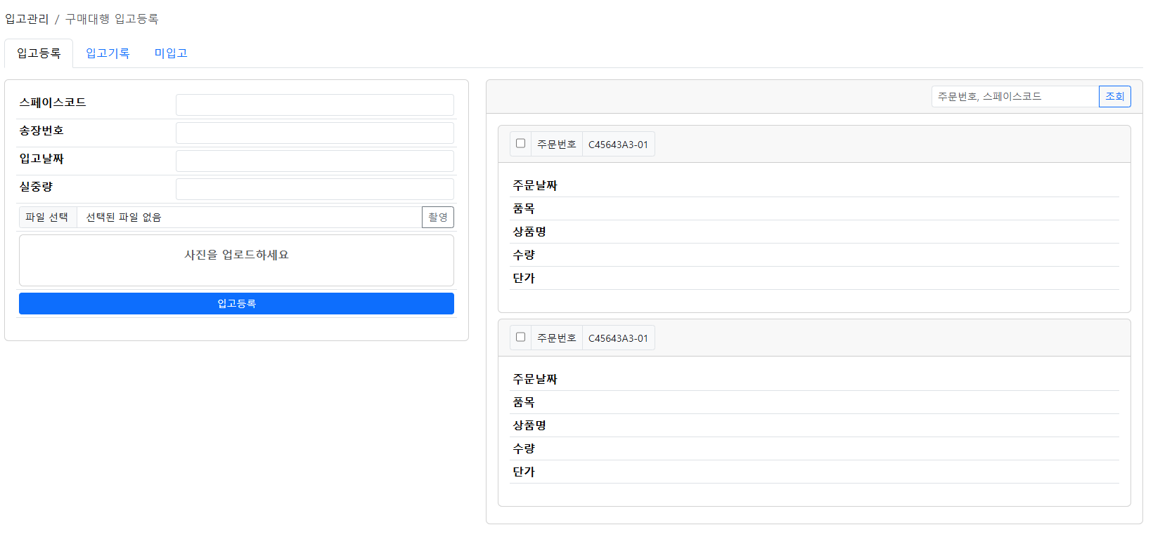
3
1
2
스페이스코드, 주문번호 검색
검색내용 노출, 단일 선택
정보 자동기입, 실중량 입력, 사진업로드
입고기록은 일반입고등록과 동일

Slide 5
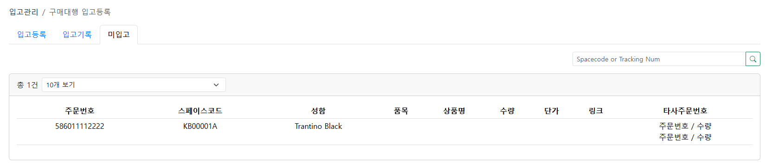
1
2
3
4
스페이스코드, 주문번호 검색
미입고 요청서 총 수량
페이지 노출수량
상품상세번호 -01, 스페이스코드, 성함, 품목, 상품명, 옵션1, 옵션2, 수량, 단가, 링크, 타사 주문번호
정렬순서 최신순, 오래된순 토글

